Slide 1
案例九：应时而革，随时而制：重型H型钢厂张厂长的领导风格
汇报人：崔士强
2023.05.11

Slide 2
目录
1
案例简述
CONTENTS
2
变革型领导
3
理论视角

Slide 3
案例简述
1

Slide 4
案例简述
引导老刘完成员工分流以及善后事宜
鼓励严部长进行招标工作，并针对新系统的推广提出建议
分流冗员
智能升级
集中智控
克服难关
为王部长提供施展才能的空间，并出谋划策
依托自身的技术功底带领研发工作

Slide 5
变革型领导
2
（Transformational Leadership）

Slide 6
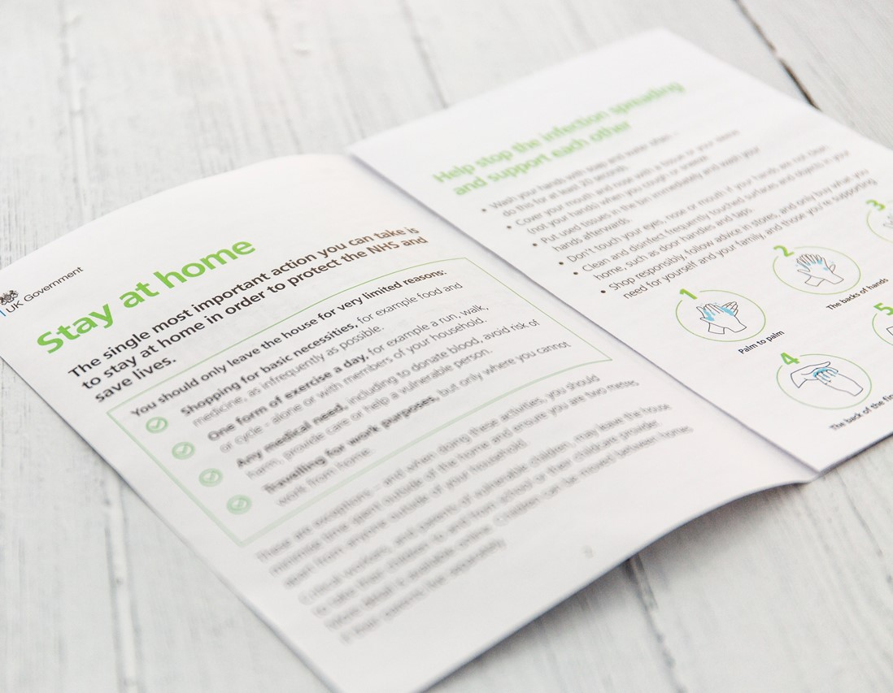
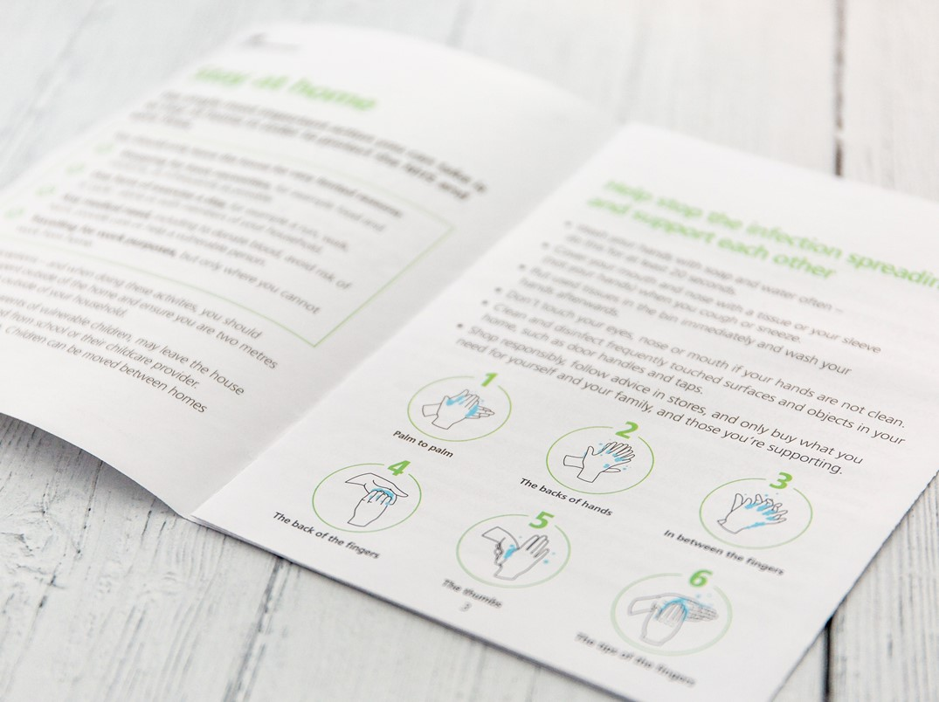
变革型领导
变革型领导的四个方面
理想化影响力(idealized influence)
鼓舞性激励(inspirational motivation)
理想化影响力是指能使他人产生信任、崇拜和跟随的一些行为。它包括领导者成为下属行为的典范，得到下属的认同、尊重和信任。
领导者向下属表达对他们的高期望值，激励他们加入团队，并成为团队中共享梦想的一分子。在实践中，领导者往往运用团队精神和情感诉求来凝聚下属的努力以实现团队目标。
智力激发(intellectual stimulation)
个性化关怀(individualized consideration)
是指鼓励下属创新，挑战自我，包括向下属灌输新观念，启发下属发表新见解和鼓励下属用新手段、新方法解决工作中遇到的问题。
个性化关怀是指关心每一个下属，重视个人需要、能力和愿望，耐心细致的倾听，以及根据每一个下属的不同情况和需要区别性地培养和指导每一个下属。

Slide 7
变革型领导
在案例中的体现——表达对下属的肯定与期望
对老刘：“人事管理井井有条，我和集团都看在眼里”
对严部长：破例安排参加集团评审会，并打消其疑虑；肯定信息中心的价值，表达期望
对圣工：多次表示“你是这方面的专家”，表示信任与鼓励

Slide 8
变革型领导
在案例中的体现——引导新想法的产生
引导老刘合理安排分流安置：传递政策温度，点对点交流等
引导王部长重视员工，以人为本
引导严部长完成招标工作和新系统的推行工作
引导圣工优化参数，启发团队探索工艺顺序

Slide 9
理论视角
3

Slide 10
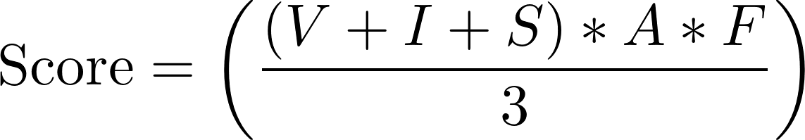
理论视角
五因子工作特征理论
工作特征模型是美国学者理查德·哈克曼（Richard Hackman）和雷格·奥尔德汉姆（Greg Oldham）提出的工作特征模型。他们认为好的工作应该具有五种核心的特征，即
技能多样性（skill Variety）
任务同一性（task Identity）
工作重要性（task Significance）
自主性（Autonomy）
工作反馈（Feedback）
他们设计的动机与五因子的关系方程为：

Slide 11
理论视角
成就动机理论（Achievement Motivation Theory）
成就动机理论是一个由美国心理学家大卫·麦克利兰（David McClelland）和约翰·威廉·阿特金森（John William Atkinson）以默瑞（H.A.murrary）提出的成就需要的理论为基础发展而成的理论。
大卫·麦克利兰（David McClelland）的成就动机理论又称三种需要理论（Three Needs Theory）。 人在不同程度上由以下三种需要来影响其行为:
成就需要（Need for achievement，nAch）：希望做得最好、争取成功的需要。
权力需要（Need for power，nPow）：不受他人控制、影响或控制他人的需要。
亲和需要（Need for affiliation，nAff）：建立友好亲密的人际关系的需要。

Slide 12
理论视角
成就动机理论（Achievement Motivation Theory）
对以上三种需要分别施以不同的激励措施：
nAch：及时给与其工作绩效的明确反馈信息，使其了解自己是否有所进步；为其设立具有适度挑战性的目标，避免为其设置特别容易或特别难的任务。
nPow：设立具有竞争性和体现较高地位的工作场合和情境。
nAff：设立合作而不是竞争的工作环境。
约翰·威廉·阿特金森的成就动机理论：
成就动机的合成倾向（Ta）=追求成功的倾向（Ts）-回避失败的倾向（Taf）

Slide 13
Thanks for listening!

